Slide 1
Controlul umidității în sere cu sistem HVAC
Băcanu Alexandru-Mihai 324AA

Slide 2
1. Descrierea aplicației
Context
Două sere controlate fiecare de un sistem HVAC (umidificare / dezumidificare)
Umiditate inițială diferită în fiecare seră (0.4 si 0.45)
Fiecare seră are propria valoare de referință(0.5 si 0.6)
Obiective
Aducerea umidității în fiecare seră la valoarea țintă
Menținerea umidității în intervalul [0.4, 0.65]
Evitarea supradezumidificării sau supraumidificării
Control optim al sistemelor HVAC pentru eficiență energetică

Slide 3
1. Descrierea aplicației
Particularitate
Serele sunt interconectate:
Sera 1 influențează Sera 2 și invers
Strategie de control diferită pentru fiecare seră dupa ce se ajunge la valoarea tinta
Sera 1 folosește umidificatorul și trebuie menținută în jur de 0.6
Sera 2 folosește dezumidificatorul și trebuie să rămână în jur de 0.5

Slide 4
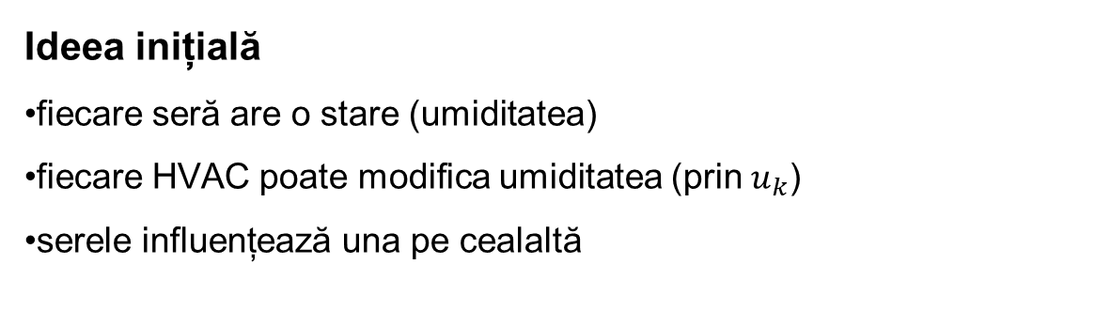
2. Formularea matematica
Ideea inițială
fiecare seră are o stare (umiditatea)
fiecare HVAC poate modifica umiditatea (prin $u_{k}$)
serele influențează una pe cealaltă
Extindere
am introdus un orizont de predicție (MPC)
am adăugat perturbații și comunicarea între sere
am inclus costuri pentru variațiile de comandă și penalizări pe energie

Slide 5


2. Formularea matematica
Model de stare-control:
$$x_{k+1}=Ax_{k}+Bu_{k}+d_{k}$$
$$x_{k}∈R^{2}$$
– umiditatea în cele două sere
$$u_{k}∈R^{2}$$
– comenzi HVAC (umidificare/dezumidificare)
A,B
– matrici care reflectă cuplajul între sere
$$d_{k}$$
– perturbații externe
$$B = \begin{matrix}0.2 & 0.1 \\ 0.1 & 0.2\end{matrix}$$
$$A = \begin{matrix}0.9 & 0.1 \\ 0.1 & 0.9\end{matrix}$$
Matricea A descrie interacțiunea între sere, iar B modelează efectul comenzilor HVAC asupra umidității din fiecare seră.

Slide 6

2. Formularea matematica
Minimizăm costul total pe N pași:
$$J=\sum_{k=0}^{N}{{\left|\left|x_{k}−x_{ref}\right|\right|}^{2}}+λ{\left|\left|u_{k}\right|\right|}^{2}+μ{\left|\left|u_{k+1}−u_{k}\right|\right|}^{2}$$
Primul termen → urmărește atingerea umidității dorite
Al doilea termen → penalizează consumul energetic
Al treilea termen → penalizează variațiile bruște de comandă
$$x_{k+1}=Ax_{k}+Bu_{k}+d_{k}$$
s.l.
$$0.4 ≤ xₖ ≤ 0.7$$
$$−1 ≤ uₖ ≤ 1$$

Slide 7
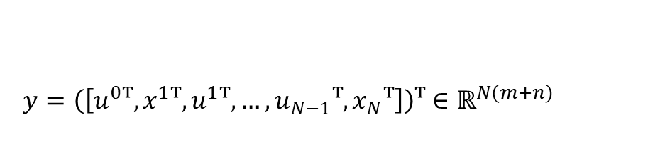
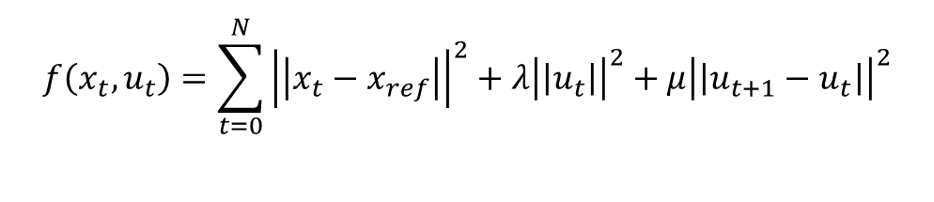

2. Formularea matematica
Funcția obiectiv este:
$$f\left(x_{t},u_{t}\right)=\sum_{t=0}^{N}{{\left|\left|x_{t}−x_{ref}\right|\right|}^{2}}+λ{\left|\left|u_{t}\right|\right|}^{2}+μ{\left|\left|u_{t+1}−u_{t}\right|\right|}^{2}$$
$y=\left(\left[u^{0}ᵀ,x^{1}ᵀ,u^{1}ᵀ,…,u_{N−1}ᵀ,x_{N}ᵀ\right]\right)ᵀ∈ℝ^{N(m+n)}$
Variabila de decizie este:
Forma QP convexa:
$$f\left(y\right)=\frac{1}{2}y^{T}Hy+q^{T}y$$
$C∙y≤d$

Slide 8


3. Proprietăți ale problemei de optimizare
Diferențiabilitate
Funcția obiectiv este compusă din termeni de forma:
Acești termeni sunt pătrat al normei euclidiene, adică funcții diferențiabile.
Funcția obiectivă este continuu diferențiabilă pe tot domeniul.
$${\left|\left|x_{k}−x_{ref}\right|\right|}^{2}, {\left|\left|u_{k}\right|\right|}^{2}, {\left|\left|u_{k+1}−u_{k}\right|\right|}^{2}$$
Convexitate
Funcția obiectiv este de forma:
H⪰0 (pozitiv semidefinită)
Constrângerile sunt liniare sau box
Problemă convexă
$$f\left(y\right)=\frac{1}{2}y^{T}Hy+q^{T}y$$

Slide 9
4. Algoritmi folositi
1. CVX
2. METODA BARIEREI CU GRADIENT
3. METODA BARIEREI CU NEWTON
4. FMINCON
5. QUADPROG

Slide 10
4. Algoritmi folositi
Am ales metoda barierei logaritmice deoarece:
Permite tratarea directă a constrângerilor de tip box, fără a le transforma în penalizări sau rescrieri complicate
Este ușor de implementat și adaptabil la diferite forme ale problemei
Am implementat două variante:
Gradient – metodă simplă, cu reguli clare de actualizare; are convergență lentă, dar este stabilă și ușor de înțeles
Newton – oferă o convergență mai rapidă, dar este mai costisitoare computațional

Slide 11
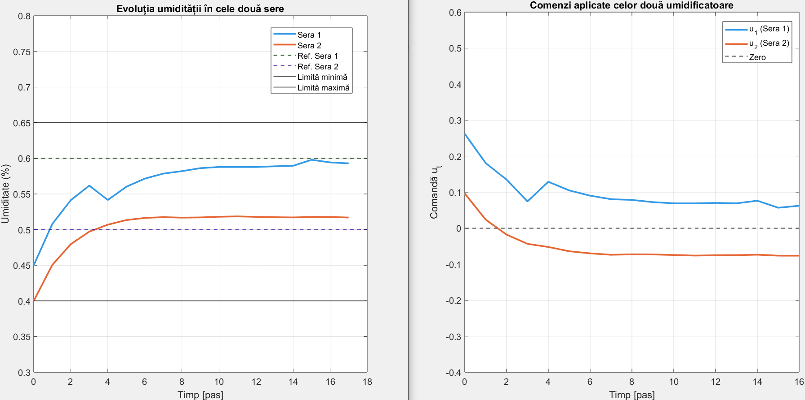
5. Grafice CVX

Slide 12
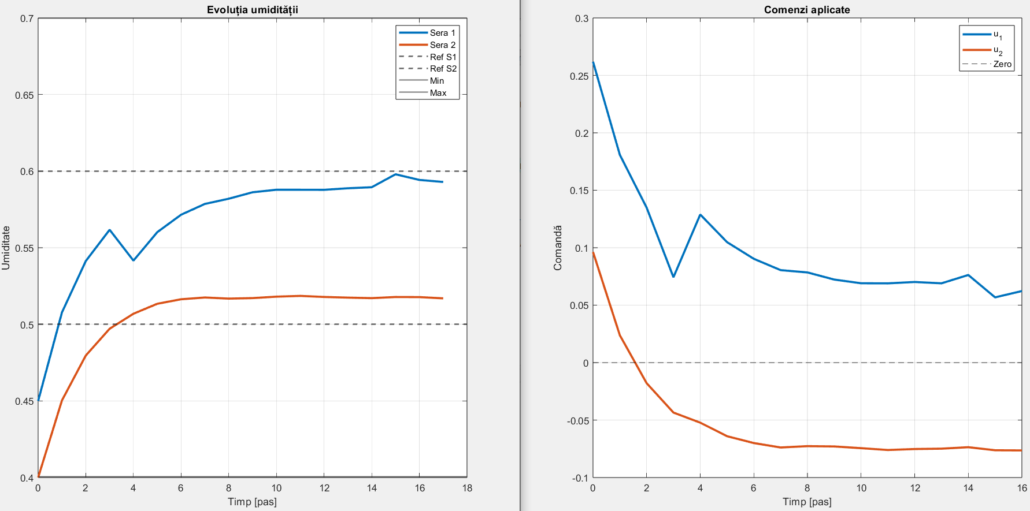
5. Grafice FMINCON

Slide 13
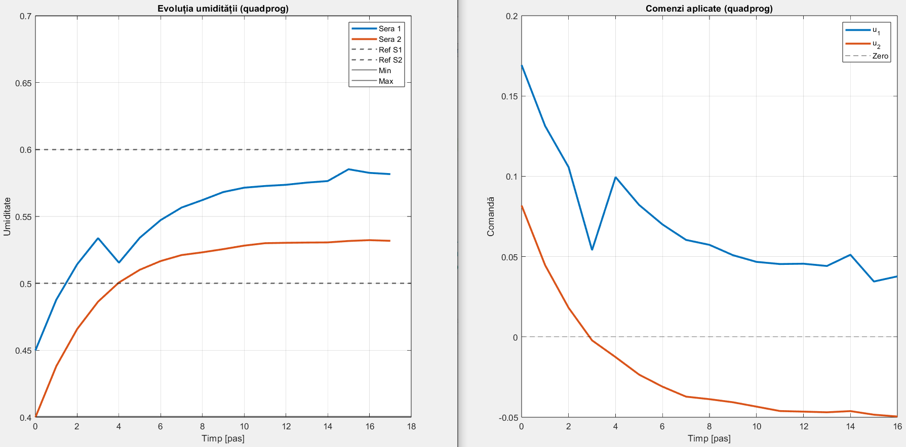
5. Grafice QUADPROG

Slide 14
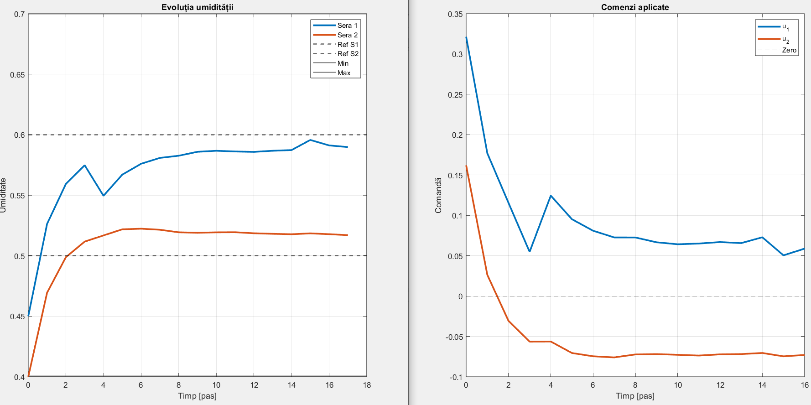
5. Grafice GRADIENT

Slide 15
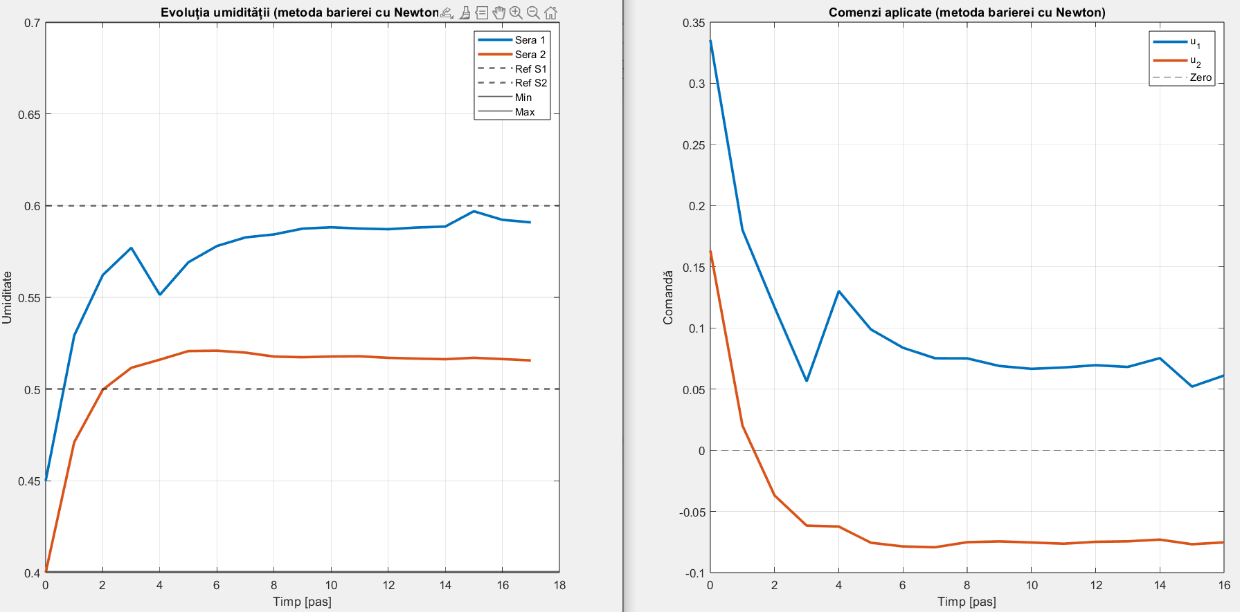
5. Grafice NEWTON

Slide 16
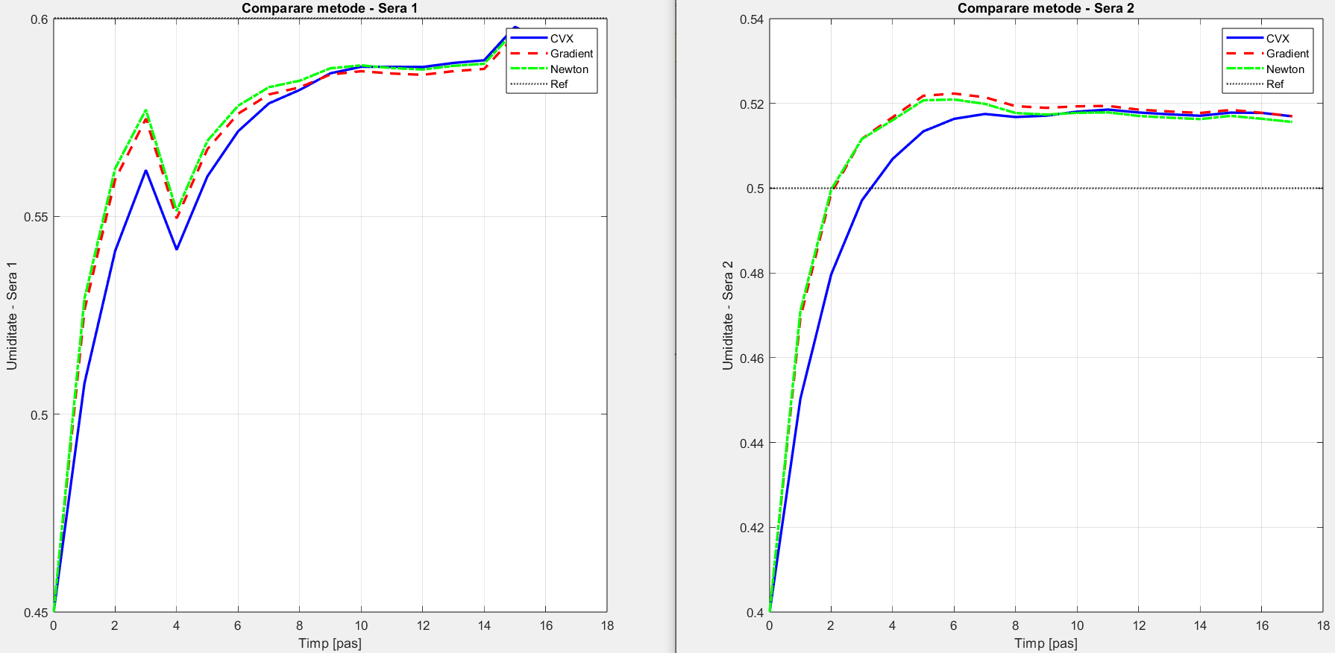
5. Grafice CVX vs GRADIENT vs NEWTON

Slide 17
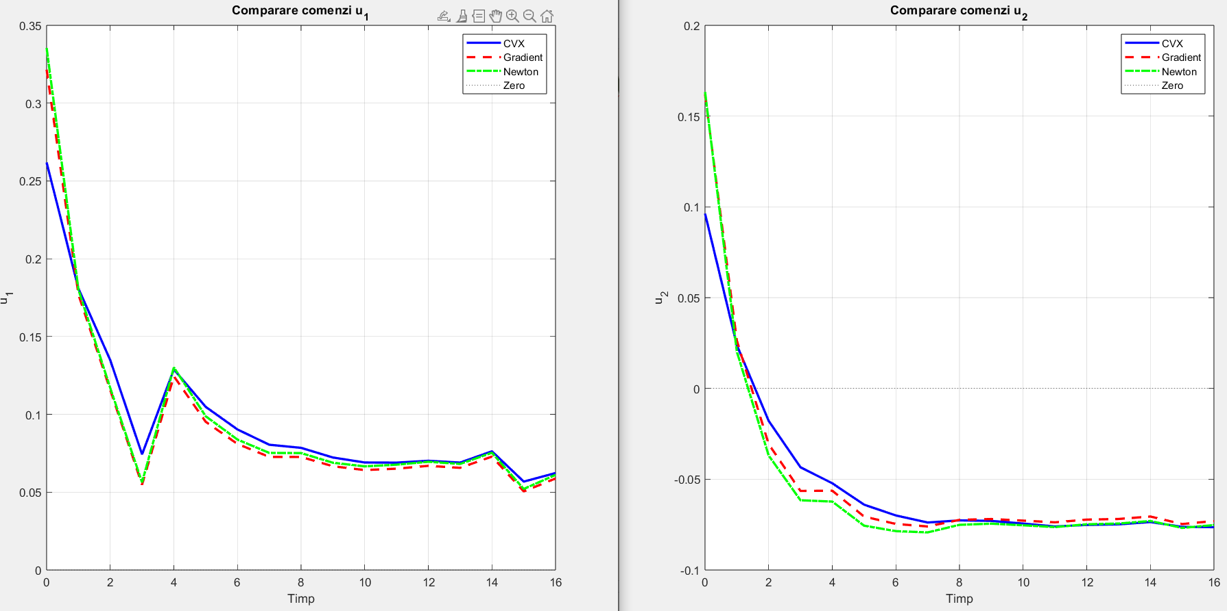
5. Grafice CVX vs GRADIENT vs NEWTON

Slide 18
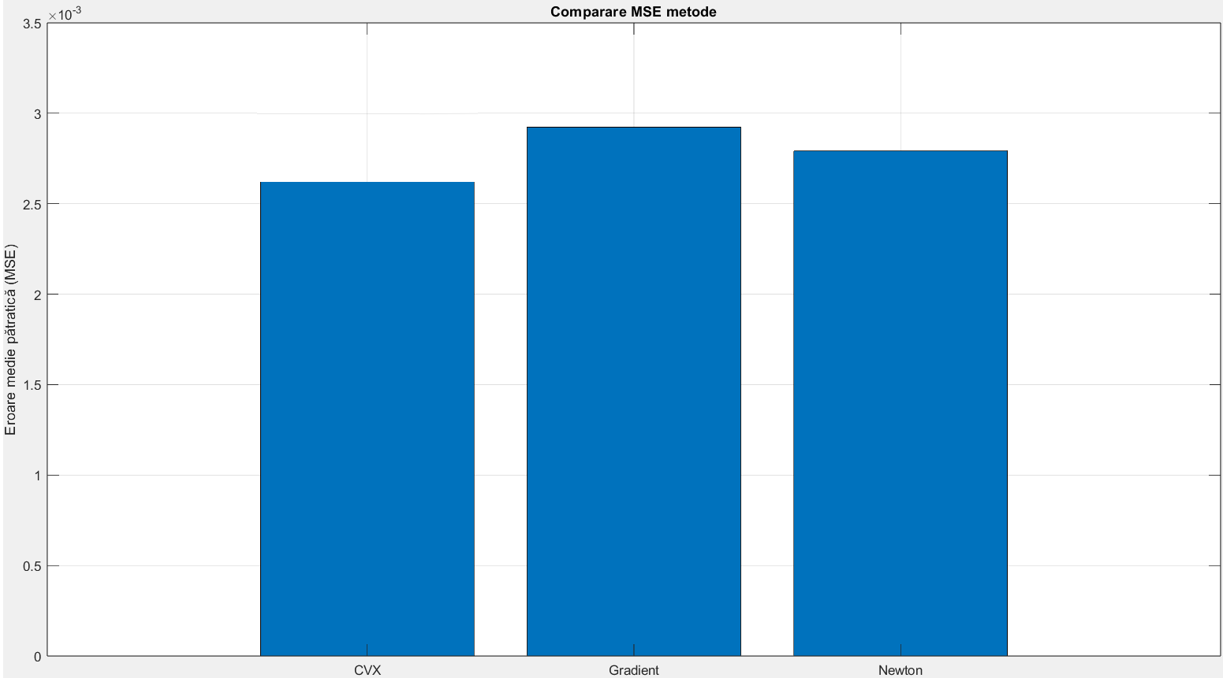
5. Grafice CVX vs GRADIENT vs NEWTON

Slide 19
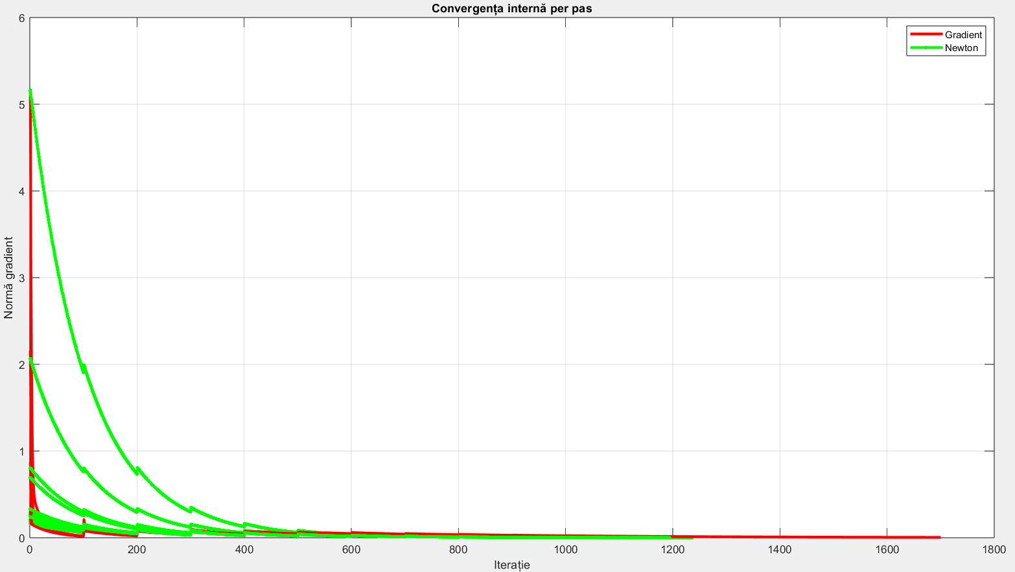
5. Grafice GRADIENT vs NEWTON

Slide 20





4. Algoritmi folositi- Gradient Bariera
Problemă penalizată cu barieră
Gradientul funcției cost penalizate:
Pasul de gradient
Condiția de oprire
Scăderea parametrului

Slide 21
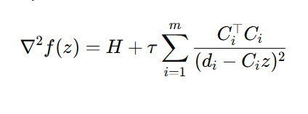

4. Algoritmi folositi- Newton Bariera
Problemă penalizată cu barieră
Gradientul:
Hesianul
Direcția Newton și actualizarea
Actualizarea barierei

Slide 22
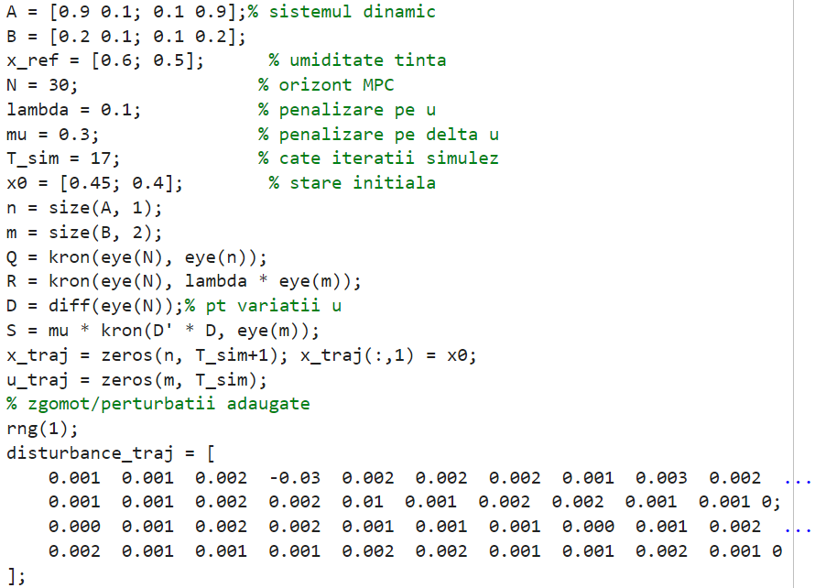

6. Anexa-a).Initializare

Slide 23
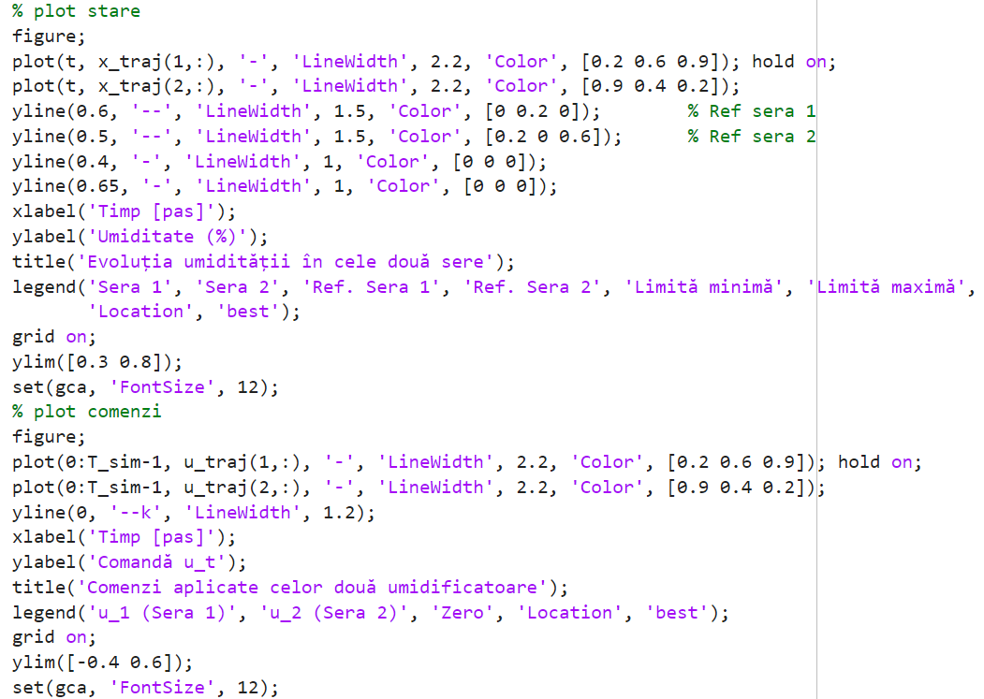
6. Anexa-b).Grafice

Slide 24
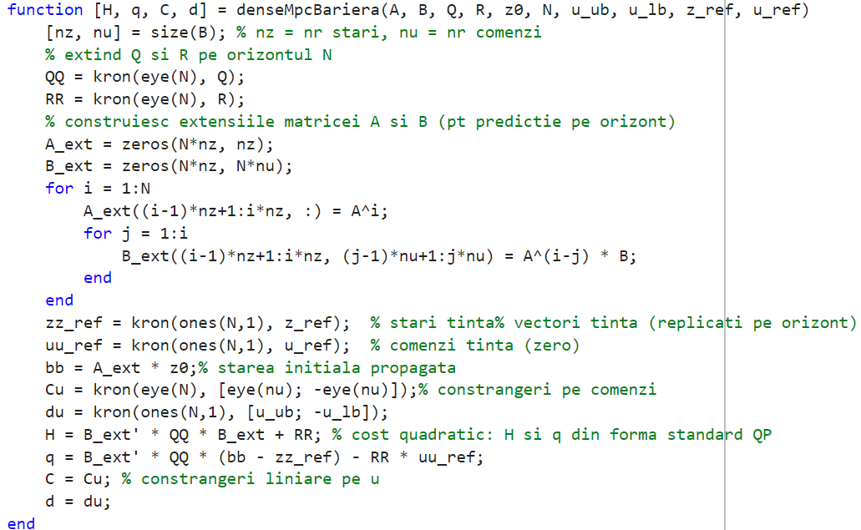
6. Anexa-c).denseMPC

Slide 25
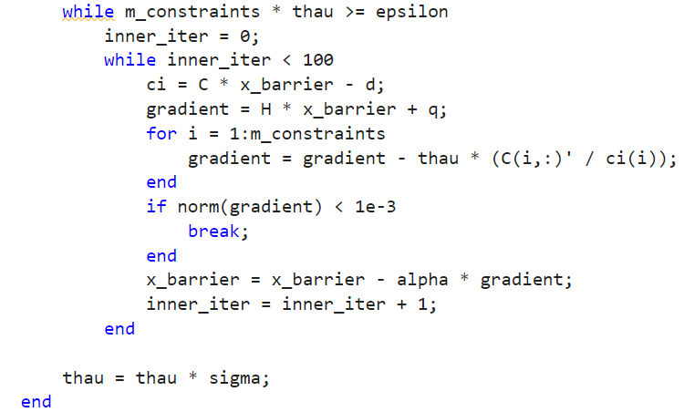
6. Anexa-d).Gradient bariera

Slide 26
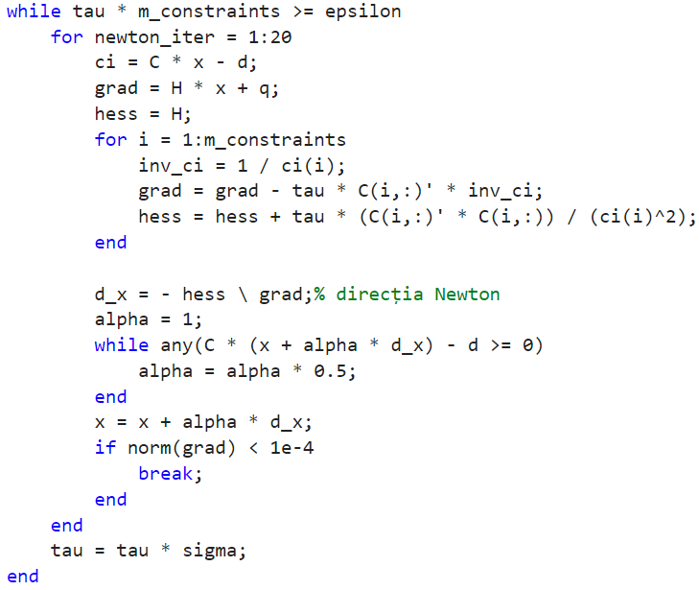
6. Anexa-e).Newton bariera

Slide 27
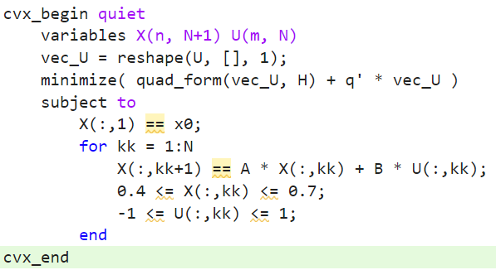
6. Anexa-f).CVX

Slide 28
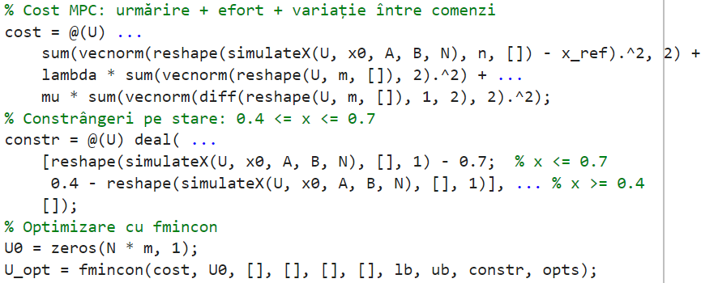
6. Anexa-g).FMINCON

Slide 29
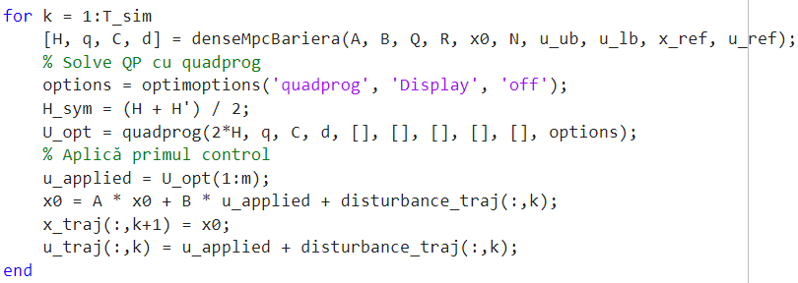
6. Anexa-i).QUADPROG

Slide 30
7. Concluzii
Metodă | Timp execuție | Implementare
CVX | lung | foarte simplu
Gradient | rapid | simplu
Newton | mediu | mai greu
FMINCON | mediu | accesibil
QUADPROG | foarte rapid | simplu

